Slide 1
Автор: Вадяева Татьяна Михайловна,
воспитатель МДОУ «Детский сад №64»
Дидактическое пособие для детей младшего дошкольного возраста
Пособие предназначено для детей младшего дошкольного возраста, совместной и самостоятельной деятельности педагога и детей.

Slide 2
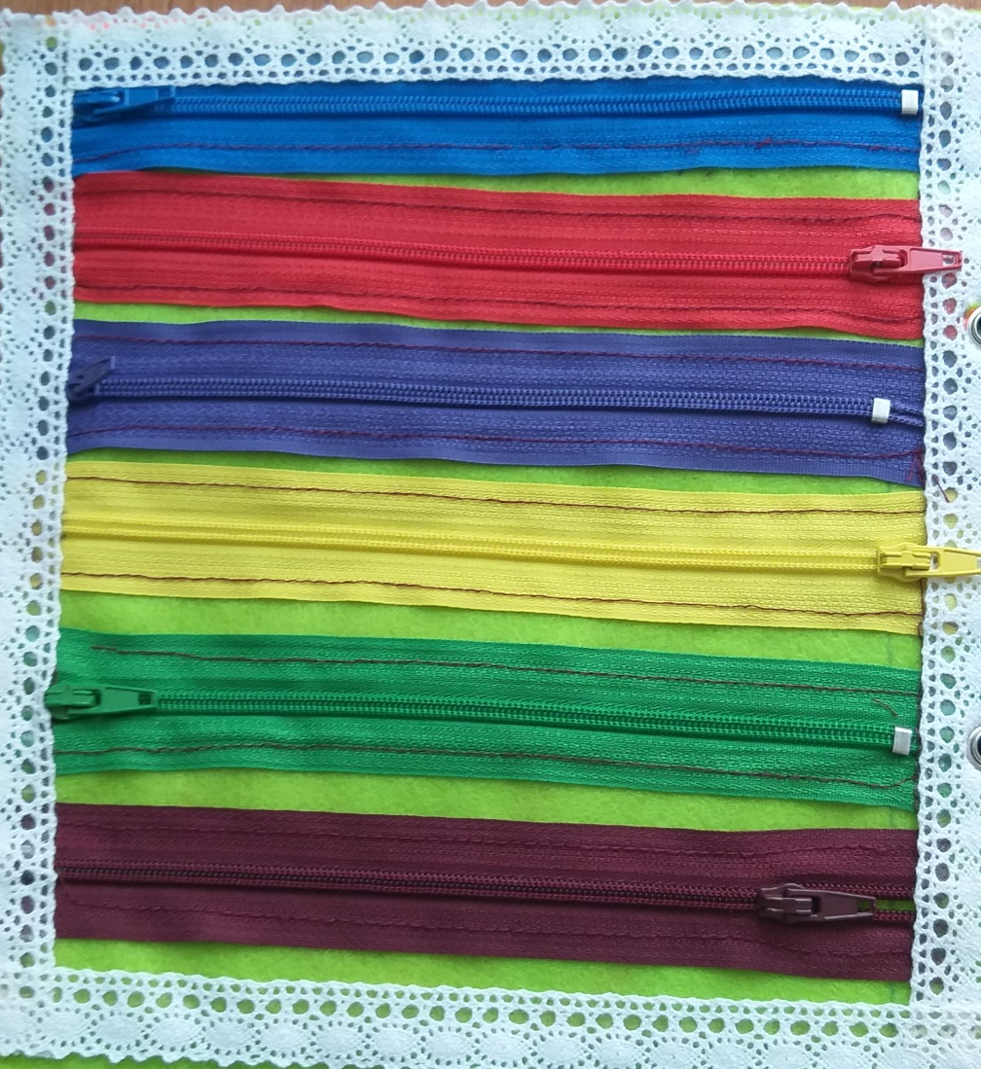

Slide 4
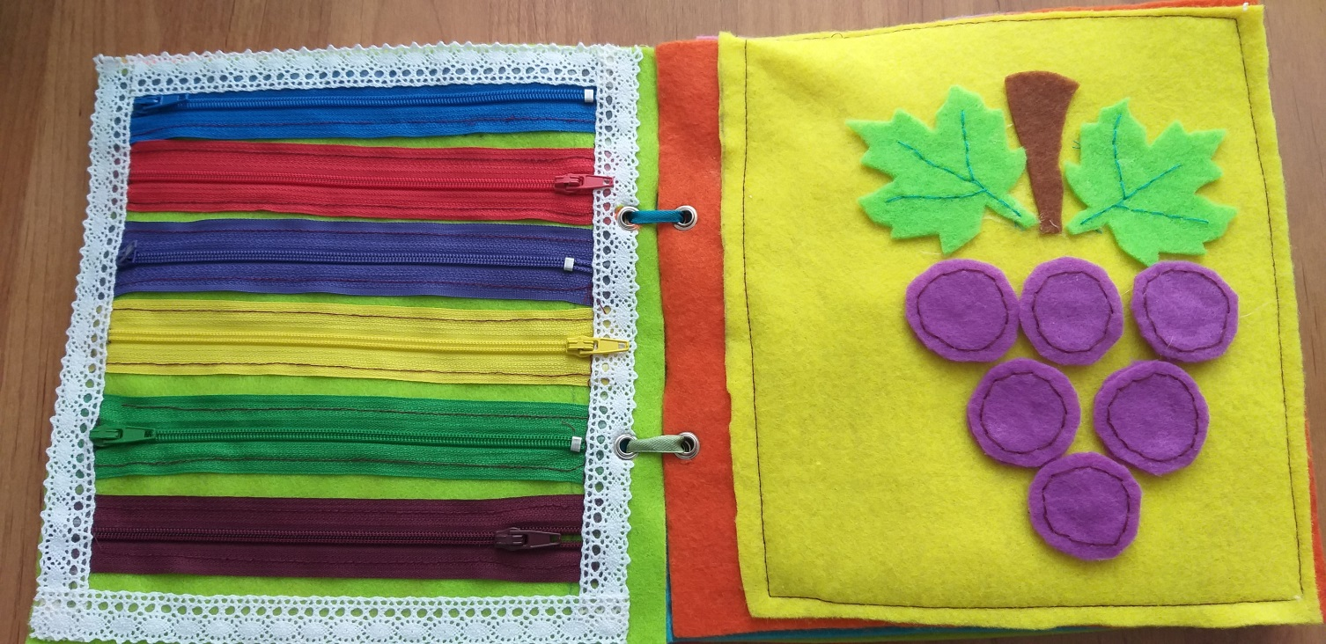

Slide 7
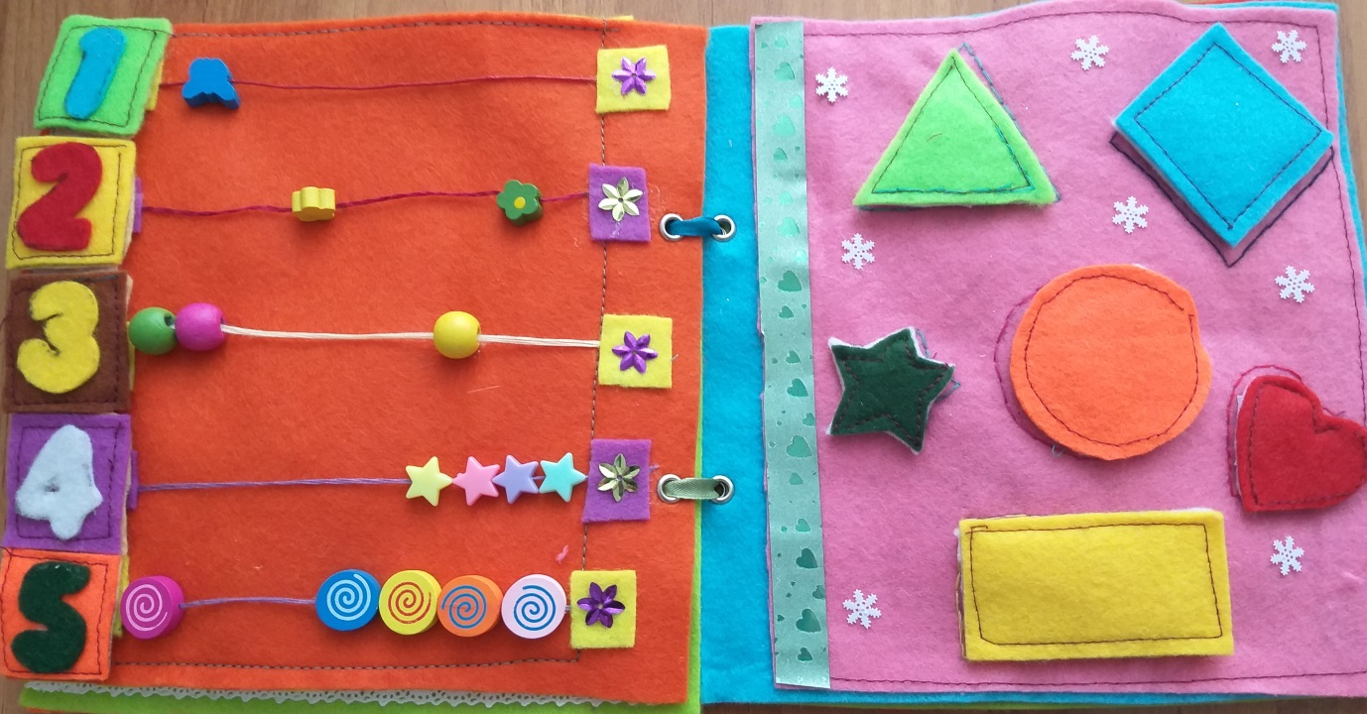

Slide 8
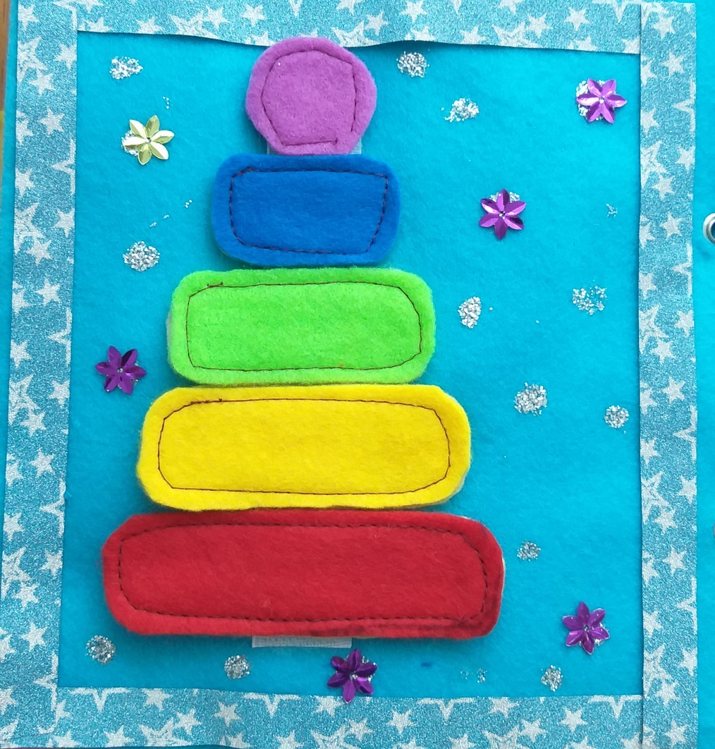

Slide 10
